Slide 1
Java的API(反射、异常)
yunp.top
一、反射机制
二、异常体系

Slide 2
Java的API(反射、异常)
yunp.top
一、反射机制
对于Java编程来说，我们编写的Java代码的源文件需要经过javac的编译操作，使其转换为字节码文件，也就是.class后缀的文件。
当我们在开发中需要引入第三方的工具时，一般都是引入的字节码文件，而不是将其对应的Java源代码拷贝到我们的工程中。这个时候如果想要获取.class文件中的相关内容，就可以使用反射操作。
在开发中我们经常会使用类似：Student stu = new Student() 这种的操作，但是这种操作会造成代码之间的强耦合，为了解决这种问题，我们可以使用反射机制。

Slide 3
Java的API(反射、异常)
yunp.top
java.lang.Class<T>
static Class<?> forName​(String className)
Constructor<?>[] getConstructors()
Constructor<T> getConstructor​(Class<?>... parameterTypes)
Field[] getFields()
Type[] getGenericInterfaces()
Class<?>[] getInterfaces()
Method[] getMethods()
Module getModule()
Package getPackage()
String getPackageName()

Slide 4
Java的API(反射、异常)
yunp.top
二、异常体系
public class Throwable extends Object implements Serializable
public class Error extends Throwable
public class Exception extends Throwable
编译时期异常
public class FileNotFoundException extends IOException
public class IOException extends Exception
运行时期异常
public class RuntimeException extends Exception
public class ClassCastException extends RuntimeException
public class NullPointerException extends RuntimeException
public class ArithmeticException extends RuntimeException
java.lang.ArithmeticException: / by zero

Slide 5
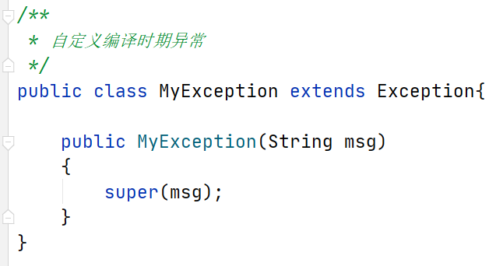
Java的API(反射、异常)
yunp.top

Slide 6
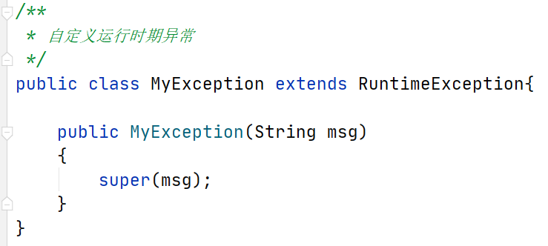
Java的API(反射、异常)
yunp.top

